Slide 1



MASTER SIDI
Performance et Coût
Data Warehouses Cloud
Stratégies d'optimisation (Snowflake, BigQuery, AWS Redshift, Synapse.)
Présenté par
Encadré par
Pr. Ferhaoui youssef
BOUKOTOS AKRAM
HASKOUK SOUFIANE
OULBERJ HASSANE

Slide 2
Plan
Structure complète de la présentation sur l'optimisation des Data Warehouses Cloud
01
Introduction
02
Tarification
03
Optimisation
04
Cas Pratique
Définitions clés
Contexte migration
Modèle de données
Étude de cas
Data Warehouse
BigQuery
Requêtes SQL
Bonnes pratiques
Cloud DW
Snowflake
Calcul & Stockage
Recommandations
Performance & Coût
Redshift & Synapse
Plateforme spécifique
Conclusion

Slide 3
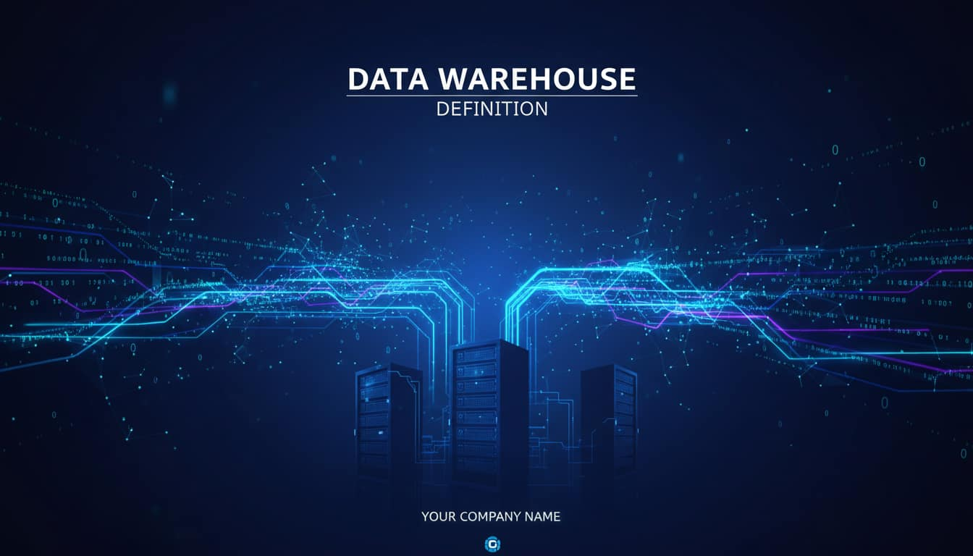
Définitions Clés
Les concepts essentiels pour comprendre l'optimisation des Data Warehouses Cloud
Data Warehouse
Cloud Data Warehouse
Entrepôt de Données
Entrepôt Cloud
Performance
Coût
Vitesse d'Exécution
Dépenses Totales

Slide 4
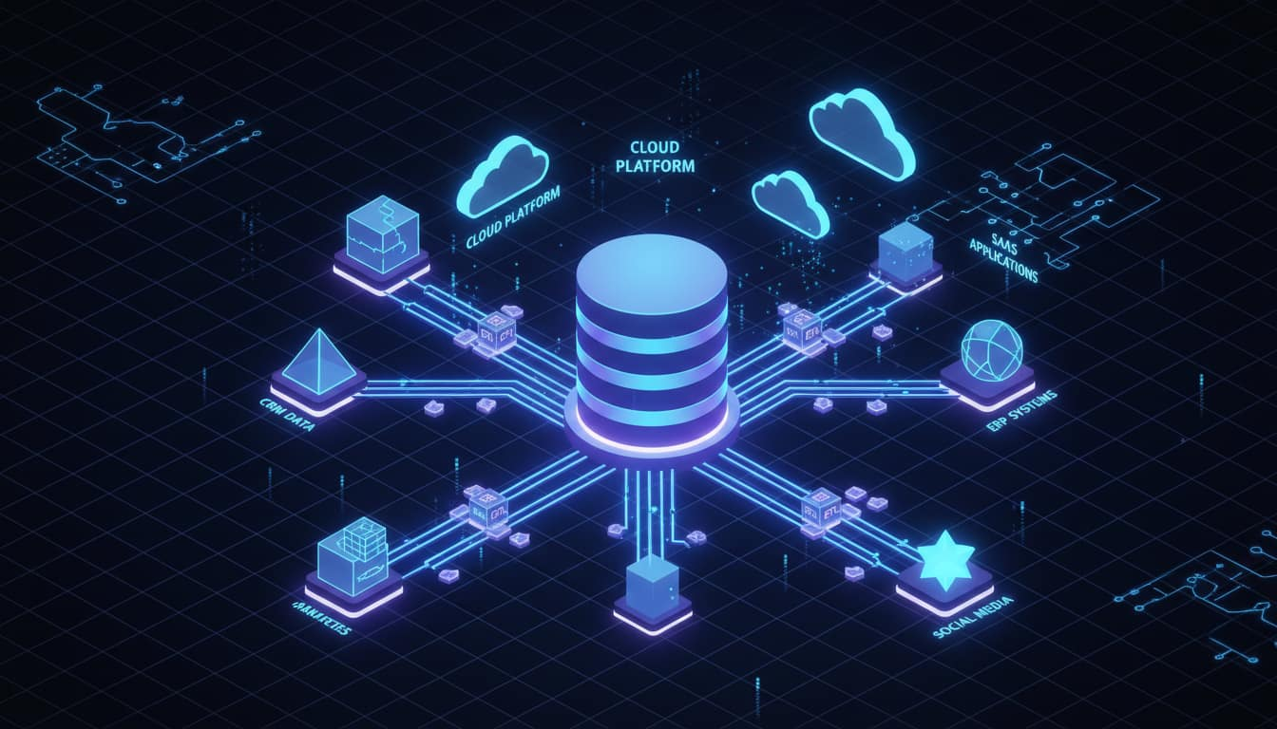
CONCEPT FONDAMENTAL
Data Warehouse (Entrepôt de Données)
Architecture Type
Qu'est-ce qu'un Data Warehouse?
1
Sources de Données
UnData Warehouseest un système de stockage centralisé qui agrège des données provenant demultiples sources(bases de données opérationnelles, applications, fichiers externes), optimisé pour l'analyse décisionnelle et les requêtes analytiques complexes.
ERP, CRM, Bases de données
2
ETL / ELT
Extraction, Transformation, Load
Caractéristiques Clés
Orienté Sujets
Intégré
Organisé par domaines métier
Données unifiées et cohérentes
3
Data Warehouse
Non-Volatil
Temporel
Stockage centralisé
Historique préservé
Dimension temps intégrée
Différence OLTP vs OLAP:Contrairement aux bases de données transactionnelles (OLTP) optimisées pour les opérations quotidiennes, le Data Warehouse est optimisé pour lesrequêtes analytiques complexes(OLAP).
4
Outils BI
Tableaux de bord, Rapports

Slide 5
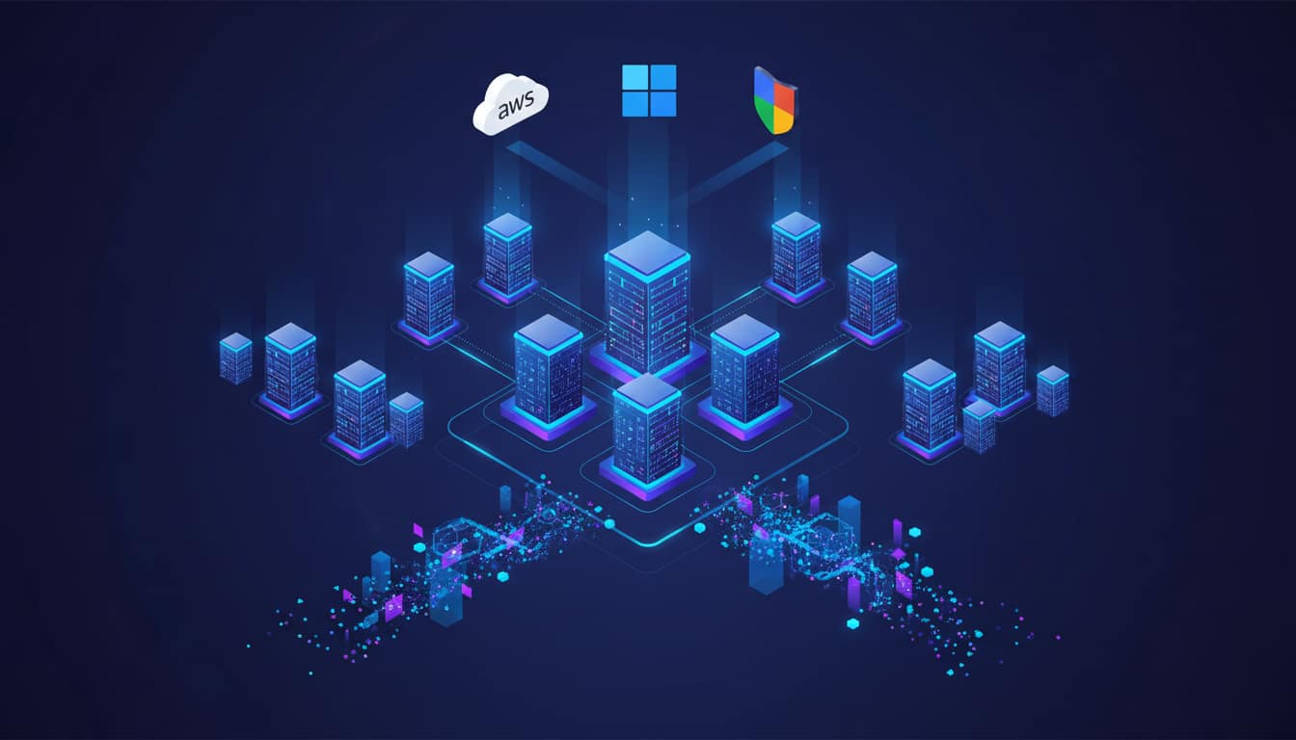
ÉVOLUTION CLOUD
Cloud Data Warehouse
Principaux Fournisseurs
Définition
Amazon Redshift
Un Cloud Data Warehouse est un Data Warehouse hébergé sur une infrastructure cloud (AWS, Azure, GCP), offrant une scalabilité élastique et un modèle de paiement à l'usage.
AWS
Data Warehouse entièrement managé sur AWS
Google BigQuery
Avantages Clés
Google Cloud
Scalabilité Élastique
Analytics serverless sans serveur à gérer
Augmentation automatique des ressources selon la charge
Paiement à l'Usage
Azure Synapse
Facturation basée sur la consommation réelle
Microsoft Azure
Sans Infrastructure
Analytics unifié limitant les silos de données
Pas de gestion de matériel physique
Accès Global
Disponibilité depuis n'importe où
Snowflake
Multi-Cloud
Data Warehouse cloud-native multi-plateforme

Slide 6
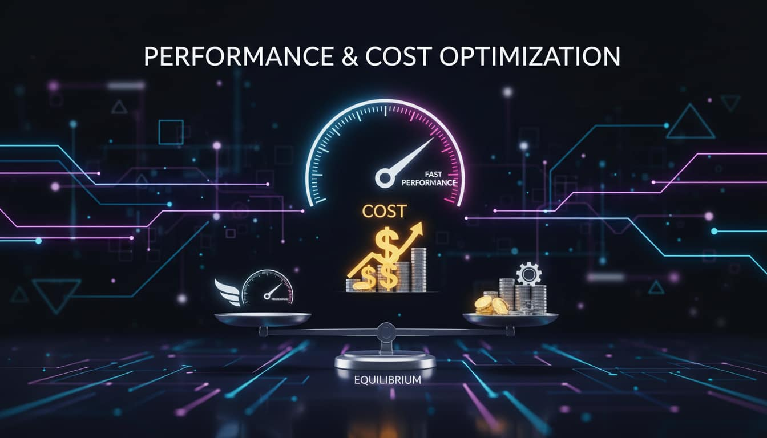
MÉTRIQUES ESSENTIELLES
Performance et Coût
Performance
Coût
Dans ce contexte, laperformancedésigne la vitesse d'exécution des requêtes, mesurée généralement entemps de réponseou en débit (requêtes par minute).
Lecoûtreprésente l'ensemble des dépenses liées austockagedes données, à lapuissance de calculconsommée et aux transferts de données.
Indicateurs de Performance
Composantes du Coût
Temps de Réponse
Stockage
Durée entre la soumission et le résultat
Coût par GB/mois stocké
Débit (Throughput)
Calcul
Nombre de requêtes par minute
Coût des ressources CPU/RAM
Concurrence
Transfert
Utilisateurs simultanés supportés
Coût des entrées/sorties de données
Volume Scanné
Licences
Quantité de données traitées
Frais de logiciels et outils

Slide 7
CONTEXTE & ENJEUX
Contexte et Problématique
Problématique Centrale
La Migration vers le Cloud s'Accélère
Comment optimiser les performances tout en réduisant les coûts dans les Data Warehouses Cloud?
Migration des entreprises vers le Cloud
Explosion des Volumes
Plus d'agilité et flexibilité
Croissance 10x en 5 ans
Utilisateurs Multiples
Requêtes Complexes
Mauvaise Performance
Requêtes simultanées
Calculs intensifs
Temps de réponse excessifs, utilisateurs mécontents
Coût Élevé
Factures imprévisibles, budget dépassé
Bonne Optimisation
Performance ↑ et Coût ↓
Objectifs de cette Présentation
Comprendre les modèles de tarification
Maîtriser les facteurs de performance
Appliquer des stratégies d'optimisation
Mesurer l'impact des optimisations

Slide 8
ARCHITECTURE & COÛTS
Modèles de Tarification — Partie 1
Comparaison des structures de coûts pour BigQuery et Snowflake
BigQuery
Snowflake
Serverless
Multi-Cloud
Structure de Prix
Structure de Prix
Scan de données
5$ / TB
Calcul
Crédits / seconde
Facturation basée sur la quantité de données analysées
Warehouses de différentes tailles (XS à 4XL)
Stockage
0.02$ / GB / mois
Stockage
23$ / TB / mois
Coût de stockage actif des données
Stockage compressé et chiffré
Calcul
On-demand
Efficacité
Auto-suspend
Slots partagés, pas de provisionnement
Suspension automatique après inactivité
Avantages
Attention
Avantages
Attention
Aucune gestion d'infrastructure
Coûts imprévisibles (scans)
Isolation des charges
Gestion taille Warehouses
Cache résultats performant
Latence variable on-demand
Séparation Calcul/Stockage
Coûts auto-suspend mal réglé
Multi-cloud natif

Slide 9
ARCHITECTURE & COÛTS
Modèles de Tarification — Partie 2
Comparaison des structures de coûts pour AWS Redshift et Azure Synapse
AWS Redshift
Azure Synapse
Managed Storage
Unifié
Structure de Prix
Structure de Prix
Nœuds RA3
Compute + Stockage
Dedicated
DWU (100 - 30 000)
Stockage géré indépendamment du calcul
Data Warehouse Units provisionnées
Nœuds DC2
Dense Compute
Serverless
SQL à la requête
Stockage local SSD haute performance
Paiement par TB de données traitées
Option RI
Instances Réservées
Élasticité
Pause & Reprise
Réduction jusqu'à 75% sur 1-3 ans
Arrêt complet hors production
Avantages
Attention
Avantages
Attention
Intégration écosystème AWS
Dimensionnement complexe
Intégration Azure/PowerBI
Coûts DWU vs usage réel
Performance prévisible
Gestion distribution (Keys)
Flexibilité Serverless
Temps de démarrage (Cold)
Concurrency Scaling
Pause complète possible

Slide 10
ARCHITECTURE
Facteurs de Performance
Identifier et maîtriser les leviers techniques clés pour garantir la rapidité des requêtes
Volume de Données Scannées
Concurrence Utilisateurs
Complexité SQL
La quantité de données lues impacte directement les I/O, le temps de traitement et les coûts (notamment sur BigQuery).
Gestion des files d'attente (Queuing) et allocation dynamique des ressources lors des pics d'utilisation.
L'efficacité du code: jointures massives, produits cartésiens, fonctions non sargables et sous-requêtes imbriquées.
Impact
Plus le volume scanné est grand, plus la requête est lente et coûteuse
Impact
Impact
Trop d'utilisateurs simultanés = ralentissement général
Code mal écrit = consommation excessive de ressources
Architecture DW
Séparation Stockage / Calcul
La structure du modèle de données (Étoile vs Flocon), les stratégies de partitionnement et de clustering.
La capacité de l'architecture à scaler les ressources de calcul indépendamment du volume de stockage.
Facteurs Clés
Impact
Impact
Maîtriser ces leviers est essentiel pour optimiser l'efficacité des coûts
Mauvaise conception = scans complets systématiques
Architecture moderne = optimisation flexible des ressources

Slide 11
STRATÉGIES
Optimisation du Modèle de Données
Un modèle de données bien conçu est la fondation de la performance
Schéma en Étoile
Pré-Agrégations
Adopter une modélisation dimensionnelle (Kimball) séparant tables de faits et dimensions pour optimiser les jointures des moteurs OLAP.
Matérialiser les indicateurs clés et résultats intermédiaires dans des tables résumés pour accélérer les tableaux de bord récurrents.
Avantage: Jointures simplifiées et performances optimales
Avantage: Résultats instantanés pour les requêtes fréquentes
Réduction des Jointures
Partitionnement & Clustering
Utiliser ladénormalisation cibléeet des tables larges (OBT) pour minimiser les jointures coûteuses lors de l'exécution des requêtes.
Segmenter physiquement les données pardateouclé métierpour permettre au moteur d'ignorer les blocs inutiles (partition pruning).
Avantage: Moins de jointures = requêtes plus rapides
Avantage: Lecture uniquement des données pertinentes
Piliers Clés:Simplifier l'accès aux données réduit drastiquement les coûts de calcul

Slide 12
TECHNIQUE
Optimisation des Requêtes SQL
L'écriture efficace du code SQL est le levier le plus immédiat pour réduire la consommation de ressources
Éviter SELECT *
Filtres WHERE Efficaces
Réécrire les Jointures
Ne sélectionnez que les colonnes strictement nécessaires. Cela réduit considérablement le volume de données transféré et les I/O disque.
Filtrez tôt et évitez les fonctions sur les colonnes filtrées (non-sargable) qui empêchent l'utilisation des indexes et partitions.
Simplifiez les jointures complexes. Préférez EXISTS ou les semi-joins lorsque c'est possible pour éviter les produits cartésiens coûteux.
❌ À éviter
❌ À éviter
❌ À éviter
SELECT * FROM orders
WHERE YEAR(date) = 2024
JOIN sur sous-requête complexe
✅ Recommandé
✅ Recommandé
✅ Recommandé
SELECT order_id, date FROM orders
WHERE date >= '2024-01-01'
WHERE EXISTS (SELECT 1 FROM...)
CTE & Vues Matérialisées
Plans d'Exécution
Utilisez les CTE pour la lisibilité, et les vues matérialisées pour pré-calculer les agrégations lourdes fréquemment utilisées.
Analysez systématiquement le Query Plan pour repérer les Full Table Scans et les opérations de tri (sort) gourmandes en mémoire.
Techniques Clés
💡 Conseil
💡 Conseil
Des requêtes optimisées accélèrent les résultats et réduisent les coûts
Les vues matérialisées se mettent à jour automatiquement
EXPLAIN ANALYZE pour comprendre le plan d'exécution

Slide 13
Optimisations Snowflake & BigQuery
Leviers de performance spécifiques aux architectures cloud natives
Snowflake
BigQuery
Architecture Multi-Cluster
Serverless Analytics
Mode Multi-Cluster pour gérer automatiquement la concurrence sans dégradation de performance
Pas de gestion d'infrastructure, scaling automatique illimité selon la charge
Partitionnement Date
Result Cache
Organisation par jour/heure pour limiter drastiquement les bytes scannés (et donc le coût)
Réutilisation gratuite des résultats de requêtes identiques exécutées dans les dernières 24h
Clustering Z-ORDER
Zero-copy Cloning
Tri automatique des données sur plusieurs colonnes pour accélérer les filtres complexes
Duplication instantanée d'environnements (Prod vers Dev/Test) sans coût de stockage supplémentaire
Vues Matérialisées
Warehouses Adaptatifs
Pré-calcul et mise à jour automatique des agrégations fréquentes pour une réponse instantanée
Redimensionnement à la volée selon la complexité des requêtes (XS à 4XL)

Slide 14
STRATÉGIES D'OPTIMISATION
Optimisations Spécifiques — Partie 2
Techniques avancées pour AWS Redshift et Azure Synapse Analytics
Redshift
Amazon Web Services
Synapse
Azure Analytics
Sort Keys & Distribution
Scaling DWU
Définition précise des clés de tri et de distribution (KEY, EVEN, ALL) pour minimiser le mouvement de données lors des jointures
Ajustement dynamique des Data Warehouse Units (cDWU) et utilisation de la fonction pause/reprise pour optimiser les coûts hors production
Workload Management (WLM)
Serverless SQL
Configuration des files d'attente et priorités pour isoler les charges de travail critiques et activer le Concurrency Scaling
Utilisation du modèle à la demande pour l'exploration de données ad-hoc et l'interrogation directe du Data Lake sans provisionnement
Vacuum & Analyze
Dedicated SQL Pools
Maintenance régulière pour récupérer l'espace disque (Vacuum) et mettre à jour les statistiques de requête (Analyze)
Réservation de pools dédiés pour les charges de travail prévisibles et performantes nécessitant des garanties de service (SLA)
RA3 Nodes avec AQUA
Intégration Power BI
Nœuds avec cache adaptatif et compression matérielle pour des performances jusqu'à 10x supérieures
Connexion directe et optimisée avec Power BI pour des visualisations temps réel sans import de données

Slide 15
CAS PRATIQUE
Étude de Cas: Avant / Après
Analyse d'impact des optimisations sur la performance et les coûts
Situation Initiale
Actions & Solutions
Résultats Finaux
Problèmes Critiques
Modélisation
Performance
Temps de requête excessif
Passage au schéma en étoile et pré-agrégations des indicateurs clés
Temps de Réponse
45 min
7 min
Explosion des coûts (6 mois)
Utilisateurs mécontents
-85% de temps de réponse
Refactoring SQL
Causes Racines
Réécriture des requêtes et filtres efficaces sur colonnes partitionnées
Budget
Scans complets (TB) à chaque requête
Coût Mensuel
+65%
-40%
Multiples jointures complexes
Absence de partitionnement
Architecture
-40% de coûts mensuels
Pas d'auto-suspend activé
Activation Auto-scaling & Auto-suspend, clustering et vues matérialisées
Retour sur Investissement
ROI atteint en 3 mois
Stockage
Partitionnement par date, compression et tiered storage pour données froides

Slide 16
GUIDE D'EXCELLENCE
Bonnes Pratiques & Recommandations
Les 4 piliers essentiels pour garantir une gestion optimale, performante et rentable
Stratégie
Monitoring
Compétences
Cycle de Vie
Choix Plateforme
Surveillance
Formation Équipes
Amélioration
Aligner aux cas d'usage réels et évaluer le ratio Performance/Coût
Configurer des alertes budgétaires et suivre les quotas d'utilisation
Formation modèle de données et bonnes pratiques SQL avancées
Audit de performance trimestriel et tuning récurrent des requêtes
Validation
Analyse
Sensibilisation
Maintenance
Valider par POC sur données réelles avant migration complète
Analyser les logs d'audit pour identifier les requêtes coûteuses
Sensibilisation aux coûts (FinOps) pour tous les utilisateurs
Nettoyage régulier des données obsolètes et optimisation continue
Fondation solide
Contrôle proactif
Capital humain
Processus itératif
Recommendation Clé: Optimization est un processus continu, pas une action ponctuelle. Impliquez tous les stakeholders et mesurez régulièrement les progrès.

Slide 17
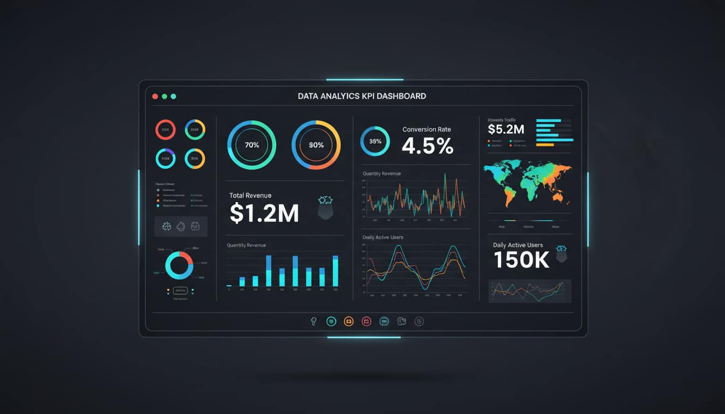
MESURE & CONTRÔLE
Métriques et KPIs Essentiels
Indicateurs clés pour surveiller et optimiser vos Data Warehouses Cloud
Performance
Coûts
Utilisation
Temps de Réponse
< 5s
Coût par Requête
< 0.10$
Utilisateurs Actifs
> 100
Objectif pour 95% des requêtes
Moyenne par requête analytique
Utilisateurs simultanés supportés
Débit
> 100/min
Coût par TB
< 50$
Requêtes/Jour
> 10K
Requêtes par minute supportées
Coût mensuel de stockage
Volume de requêtes quotidiennes
Disponibilité
99.9%
Budget Mensuel
-10%
Temps d'Inactivité
< 20%
Uptime mensuel requis
Réduction cible annuelle
Pour activation auto-suspend
Cache Hit Rate
> 80%
Utilisation Ressources
> 70%
Satisfaction
> 4.5/5
Taux de réutilisation du cache
Taux d'utilisation optimal
Score satisfaction utilisateurs
Dashboard de Monitoring : Configurez un tableau de bord centralisé pour suivre ces KPIs en temps réel et recevoir des alertes en cas de dépassement des seuils.

Slide 18

SURVEILLANCE & OBSERVABILITÉ
Outils de Monitoring
Solutions pour surveiller, analyser et optimiser vos Data Warehouses Cloud
Outils Natifs Cloud
Outils Tiers
Outils FinOps
AWS CloudWatch
Datadog
CloudHealth
Monitoring Redshift, métriques de performance et alertes
Monitoring unifié, dashboards personnalisés et alertes
Gouvernance cloud, optimisation des coûts multi-cloud
New Relic
Spot.io
Google Cloud Monitoring
Observabilité complète, tracing des requêtes lentes
Optimisation automatique des ressources et coûts
Surveillance BigQuery, analyse des coûts et requêtes
Monte Carlo
Cloudability
Azure Monitor
Data observability, détection des anomalies de données
Analyse budgétaire, allocation des coûts par équipe
Insights Synapse, métriques DWU et performances
Kubecost
Snowflake Account Usage
Select Star
Monitoring des coûts Kubernetes et workloads
Vues système pour analyser l'utilisation et les coûts
Data catalog, lineage et analyse d'impact
Recommandation : Combinez les outils natifs pour le monitoring technique avec des solutions FinOps pour une gestion complète des coûts et de la performance.

Slide 19

Conclusion
Points Clés à Retenir
Relation Performance ↔ Coût
L'optimisation n'est pas optionnelle: une mauvaise performance entraîne mécaniquement une explosion des coûts
Risque Financier Majeur
Sans gouvernance active, le risque de surcoût atteint 60% dès la première année de migration
Gains Rapides Accessibles
Partitionnement, vues matérialisées et auto-suspend offrent un ROI immédiat avec peu d'effort
Action Immédiate
Chaque semaine d'attente vous coûte 2 à 5% de votre budget annuel.

Slide 20
Merci Pour voter attention

